Slide 1
Побудова хронології подій, пов’язаних із заданим об’єктом

Slide 2

Frontend Developer @ Preply
Аліса

Slide 3
Окей, гугл, а… що таке подія?
?

Slide 4
Інкарнації підходів до визначення сутності поняття “подія”
Важливе явище, що відбулось з об’єктом, де об’єкт відіграв головну роль
Президентом США став Трамп +
Гончарука відсторонено від посади прем’єр-міністра України -
Зеленський провів прес-конференцію -

Slide 5
Інкарнації підходів до визначення сутності поняття “подія”
Важливе явище, що відбулось з об’єктом
Президентом США став Трамп +
Гончарука відсторонено від посади прем’єр-міністра України +
Зеленський провів прес-конференцію -

Slide 6
Інкарнації підходів до визначення сутності поняття “подія”
Явище, що відбулось з об’єктом
Президентом США став Трамп +
Гончарука відсторонено від посади прем’єр-міністра України +
Зеленський провів прес-конференцію +

Slide 7
Побудова таймлайну значимих подій
. . .
Фільтрація новин

Slide 8
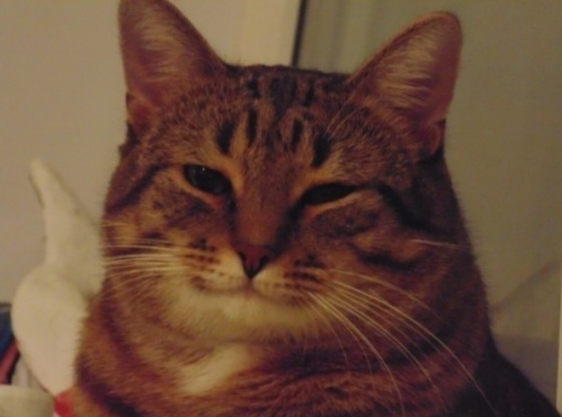

Slide 9

Дані

Slide 10
Збір та анотація даних
Тренувальні дані скрейпились з українських новинних сайтів (https://korrespondent.net, https://www.pravda.com.ua, https://www.liga.net) приблизно за останній рік станом на березень 2020. + трохи даних від компанії Semantrum. Всього - близько 13000 новин
Анотувальниця анотувала оцими руками денно і інколи нощно
Проанотовано було лише близько 1500 статей, із яких вийшло трохи більше 3000 прикладів ¯\_(ツ)_/¯

Slide 11

Метрики
IS_EVENT/IS_NOT_EVENT
Precision, Recall, F1 score

Slide 12

Реалізація

Slide 13
Модель
вибрано LogisticRegression класифіктор
були спроби використати RandomForest, але він показав гірший результат
до нейронок справа не дішла, може то й на краще ( ͡° ͜ʖ ͡°)

Slide 14
Фічі
Структура речення, дерево залежностей
Граматичні ознаки слів

Slide 15
Фічі
Основні фічі, що начебто спрацювали
Час присудка (predicate) - якщо це дієслово
Наявність підмета (subject)
Наявність об’єкта (object)
Паттерн частин мови підмет-присудок-об’єкт
Частини мови контексту (“вікно” по три слова зліва і справа) підмета, присудка та об’єкта
Час підрядного дієслова у складнопідрядному реченні

Slide 16
Classification report
precision recall f1-score support
False 0.72 0.68 0.70 458
True 0.75 0.79 0.77 561
Accuracy 0.74 1019
macro avg 0.74 0.73 0.73 1019
weighted avg 0.74 0.74 0.74 1019
Даних, як ми бачимо, було... прям небагато :(

Slide 17
Складнощі та проблеми
Дані
Анотування
Робота з фічами

Slide 18
Складнощі та проблеми: дані
Шумність (посилання на інші статті, посилання на фото/відео, реклама, подяки, анонси)

Slide 19
Складнощі та проблеми: дані
Шумність (посилання на інші статті, посилання на фото/відео, реклама, подяки, анонси)
Однорідність (2019 - 2020 роки)

Slide 20
Складнощі та проблеми: анотування
Анотування - процес дуууже повільний (100 - 200 статей/вечір)

Slide 21
Складнощі та проблеми: анотування
Анотування - процес дуууже повільний (100 - 200 статей/вечір)
Читання новин з минулого впливає на психічне здоров’я

Slide 22
Складнощі та проблеми: анотування
Анотування - процес дуууже повільний (100 - 200 статей/вечір)
Читання новин з минулого впливає на психічне здоров’я
Подія чи не подія?

Slide 23
Складнощі та проблеми: анотування
Анотування - процес дуууже повільний (100 - 200 статей/вечір)
Читання новин з минулого впливає на психічне здоров’я
Подія чи не подія?
Парсинг анотованих текстів

Slide 24
Складнощі та проблеми: фічі
Робота з деревом залежностей - пекло

Slide 25
Складнощі та проблеми: фічі
Робота з деревом залежностей - пекло
Можна витратити купу часу на фічу, яка здається важливою і отримати в кращому випадку НІЯКОГО ПОКРАЩЕННЯ

Slide 26
Складнощі та проблеми: фічі
Робота з деревом залежностей - пекло
Можна витратити купу часу на фічу, яка здається важливою і отримати в кращому випадку НІЯКОГО ПОКРАЩЕННЯ
stanza іноді дивно парсить речення, розбиваючи його на декілька там, де не треба

Slide 27
Складнощі та проблеми: фічі
Робота з деревом залежностей - пекло
Можна витратити купу часу на фічу, яка здається важливою і отримати в кращому випадку НІЯКОГО ПОКРАЩЕННЯ
stanza іноді дивно парсить речення, розбиваючи його на декілька там, де не треба
stanza іноді дивно парсить в принципі ¯\_(ツ)_/¯

Slide 28
Що покращити/пофіксити
Обробка підрядних речень
“Зеленський заявив, що Аваков має нести відповідальність за ситуації в Кагарлику та Броварах”
Обробка речень з цитатами
“Арахамія про альтернативу Авакову: Ми передали прапор прийняття рішення президенту”
Та купа інших багів…
“Депутати зацікавились «таємним» підрозділом Авакова”
Обробка NER-сутностей та визначення “важливості” події
Мержити подібні статті
Дані

Slide 29

Як це працює

Slide 30
Як це бачить користувач
Користувач вводить термін у систему пошуку
Система шукає новини згідно пошуково запиту
Відфільтровує їх і повертає тільки ті, що є на її скромну думку подіями
Користувач бачить красивий таймлайн і є задоволеним

Slide 31

Вйо до демо!

Slide 32

Чи існує життя після демо?

Slide 33
Як це бачить мій код
Фронтенд передає пошуковий термін до бекенду
Бекенд через Google Search API питає в пошуковика новини за запитом
Всі дивляться, як крутиться спінер у браузері
Бекенд отримує новини і відфільтровує їх, застосовуючи нашу натреновану модельку і трошки додаткової магії на “іфочках”, повертає тільки ті, що пройшли перевірку
Фронтенд красиво (наскільки може) малює отримані дані

Slide 34

Tech stack

Slide 35







Використані інструменти
Apify
Утиліта для скрейпингу даних з сайтів
TagTog
Утиліта для анотування текстів
Stanza
Бібліотека NLP (одна з небагатьох, що підтримує українську)
SerpWow
Google Search API
Бекенд
Фронтенд

Slide 36
Дяка!
Питання?

